Slide 1
Digitális záróvizsgák a Semmelweis Egyetemen
NEPTUN Konferencia 2026.2
Czinderi Gábor
Informatikai főigazgató
Semmelweis Egyetem
2026. Július 16.

Slide 2

Az üzleti igény és döntés
Ahonnan indultunk
Fejlesztési cél
Döntés
Záróvizsgák
Egyedi elektronikus kérdésbank (> 5000 kérdés)
Egyedi webes gyakorló
Egyedi webes vizsgáztató kis létszámra tesztelve
Évközi vizsgák
Jellemzően kis létszám, időben elosztott
Moodle
Nincs Neptun integráció
Nincs Neptun integráció
Üzleti célok
Nagy létszámú, egyidejű vizsgáztatás (>1000 fő)
Eredmények biztonsága, feldolgozhatósága
Sajátos kérdéstípusok, tesztjellemzők, kérdéskezelés
Neptun integráció

Slide 3
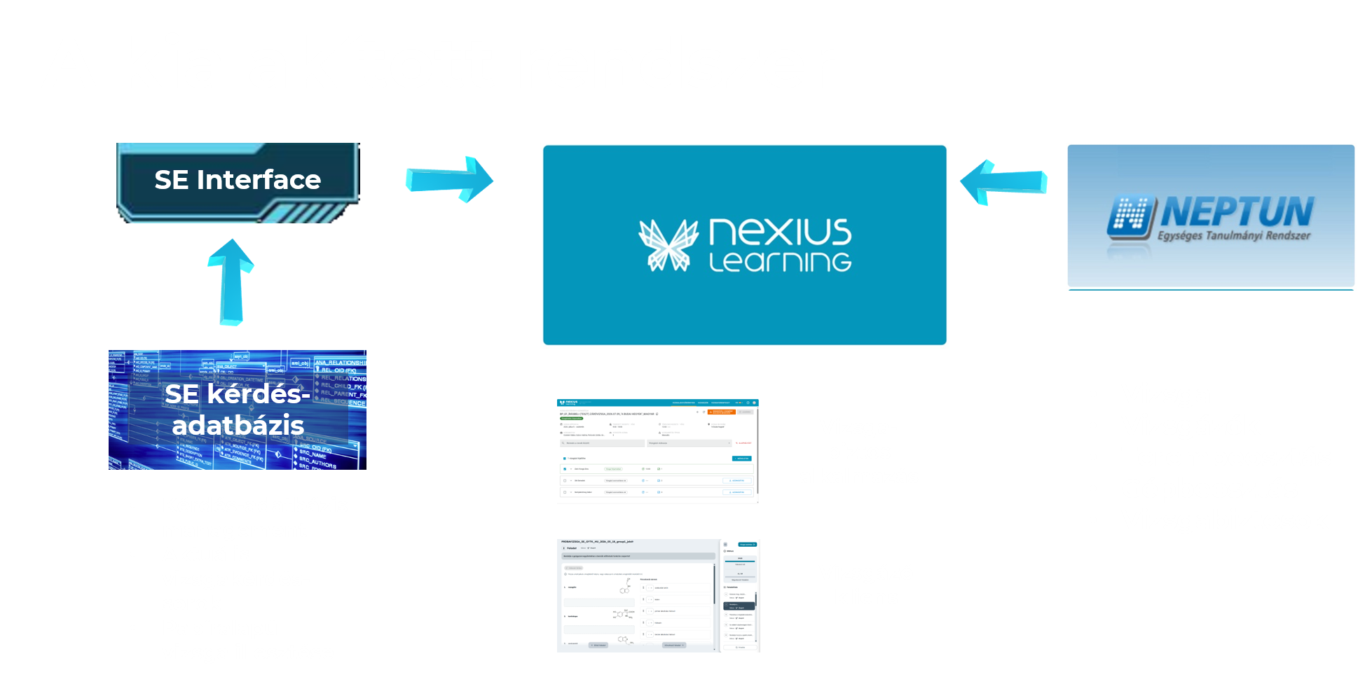

Slide 4
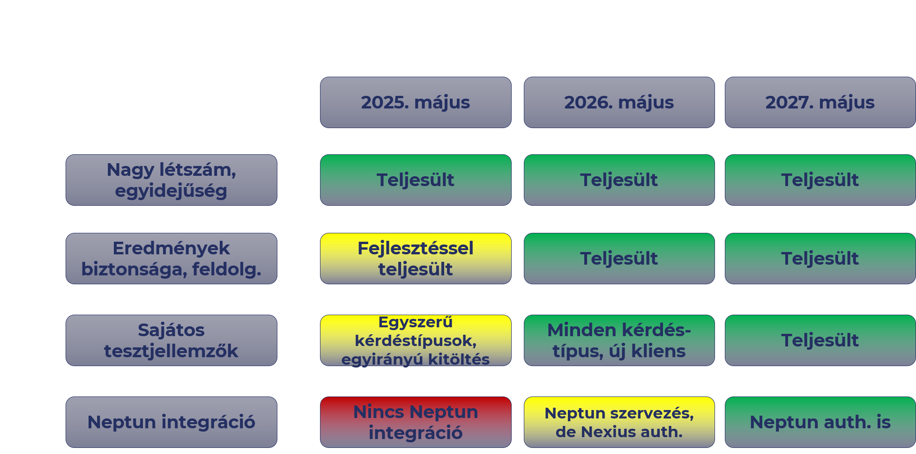

Slide 5
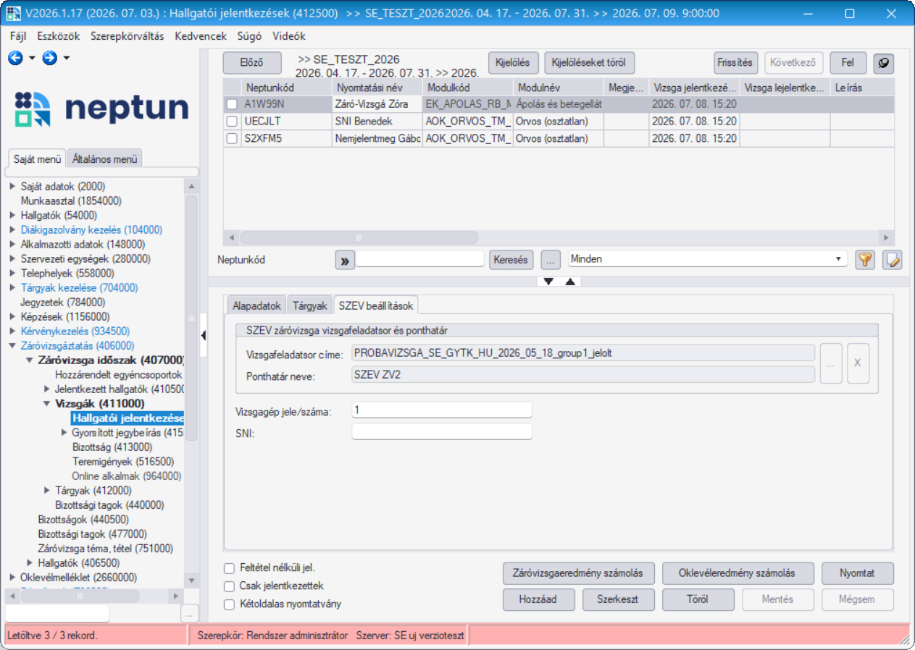

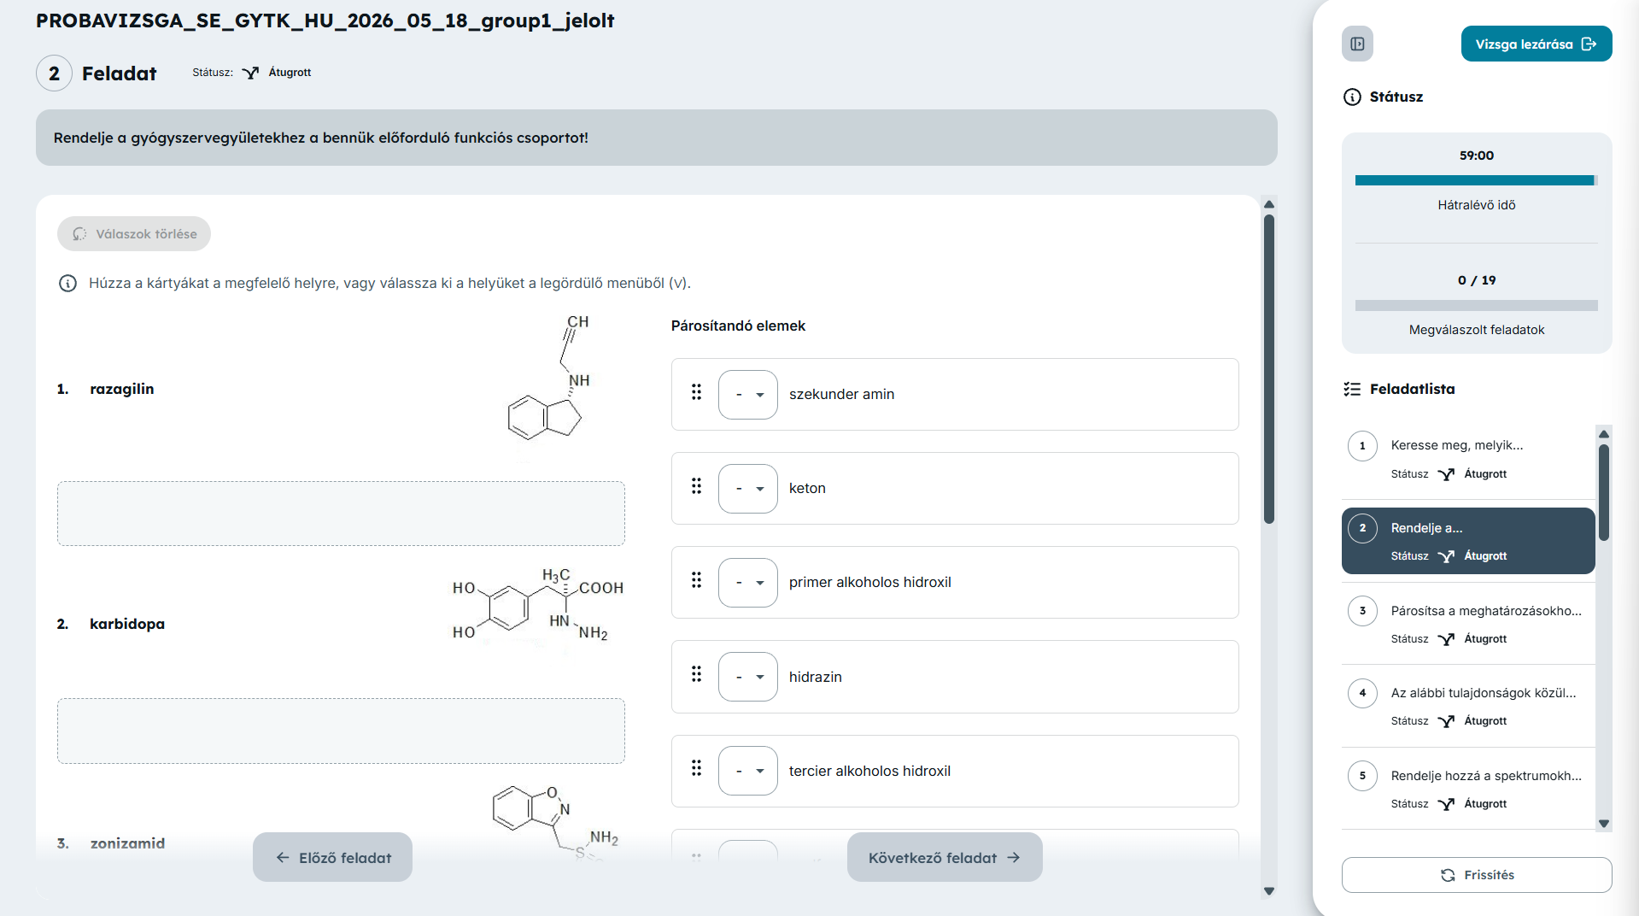
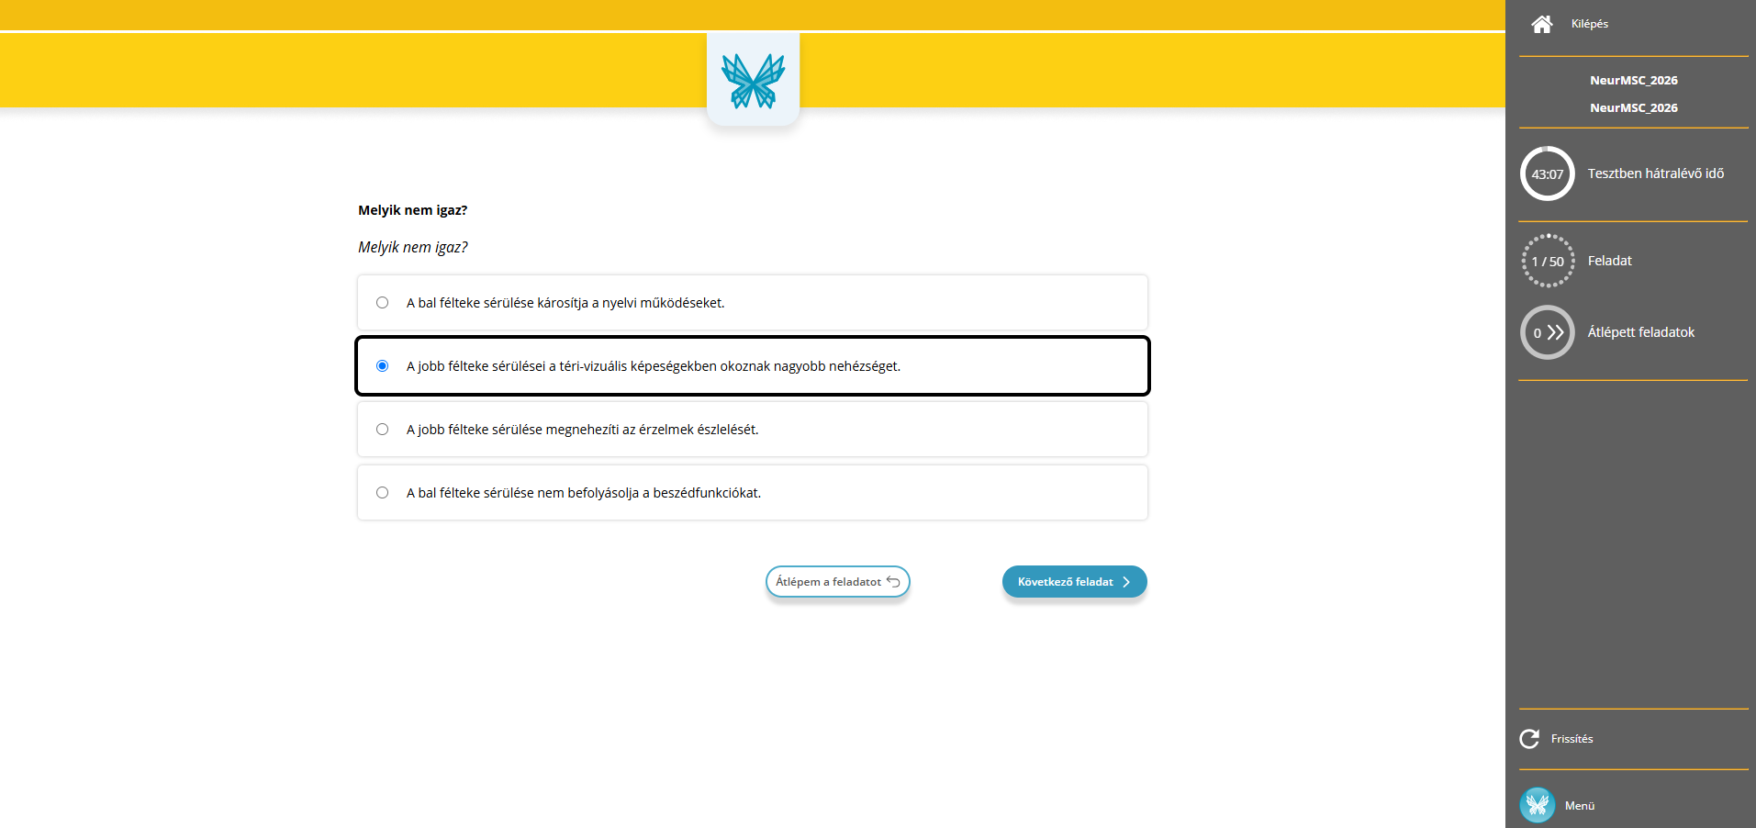
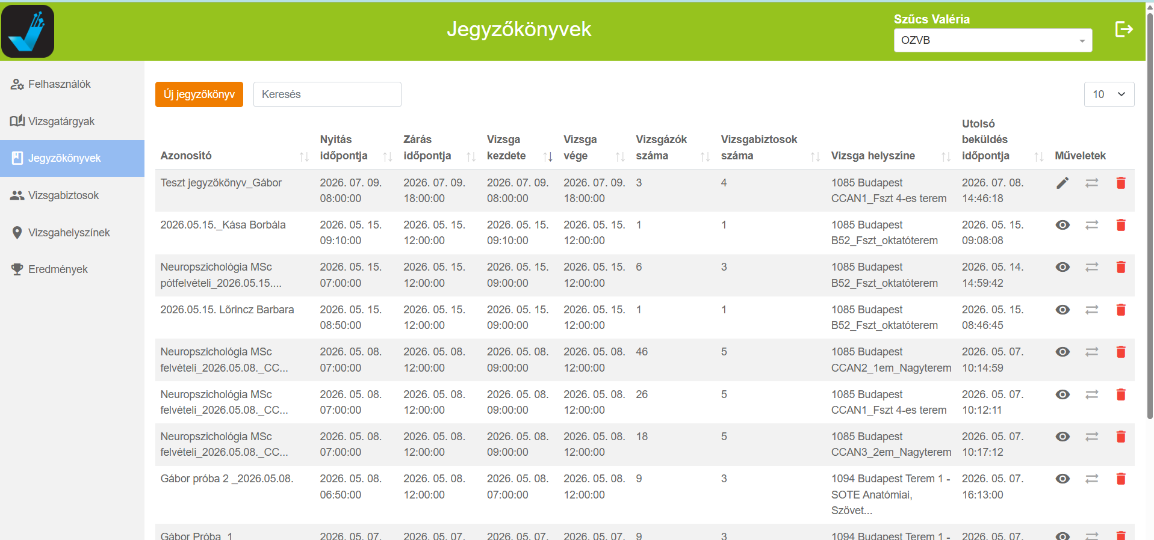
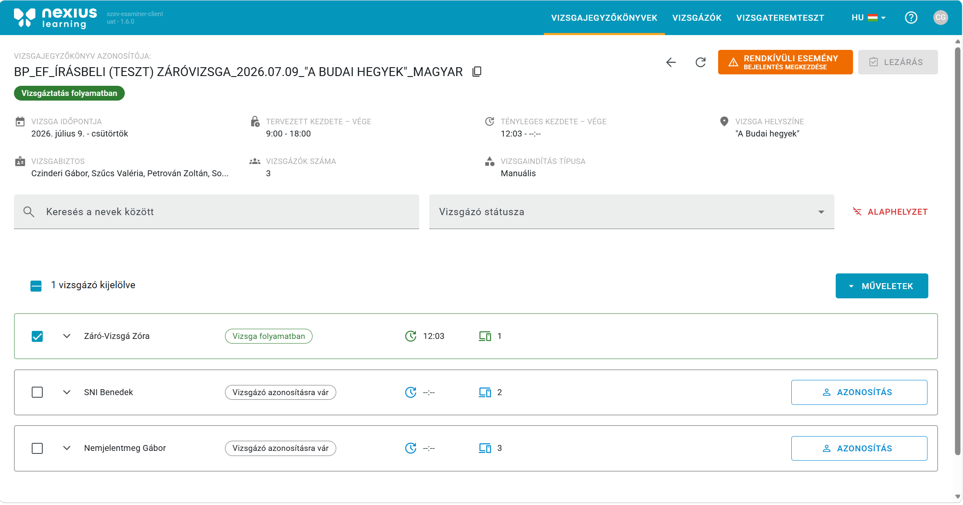
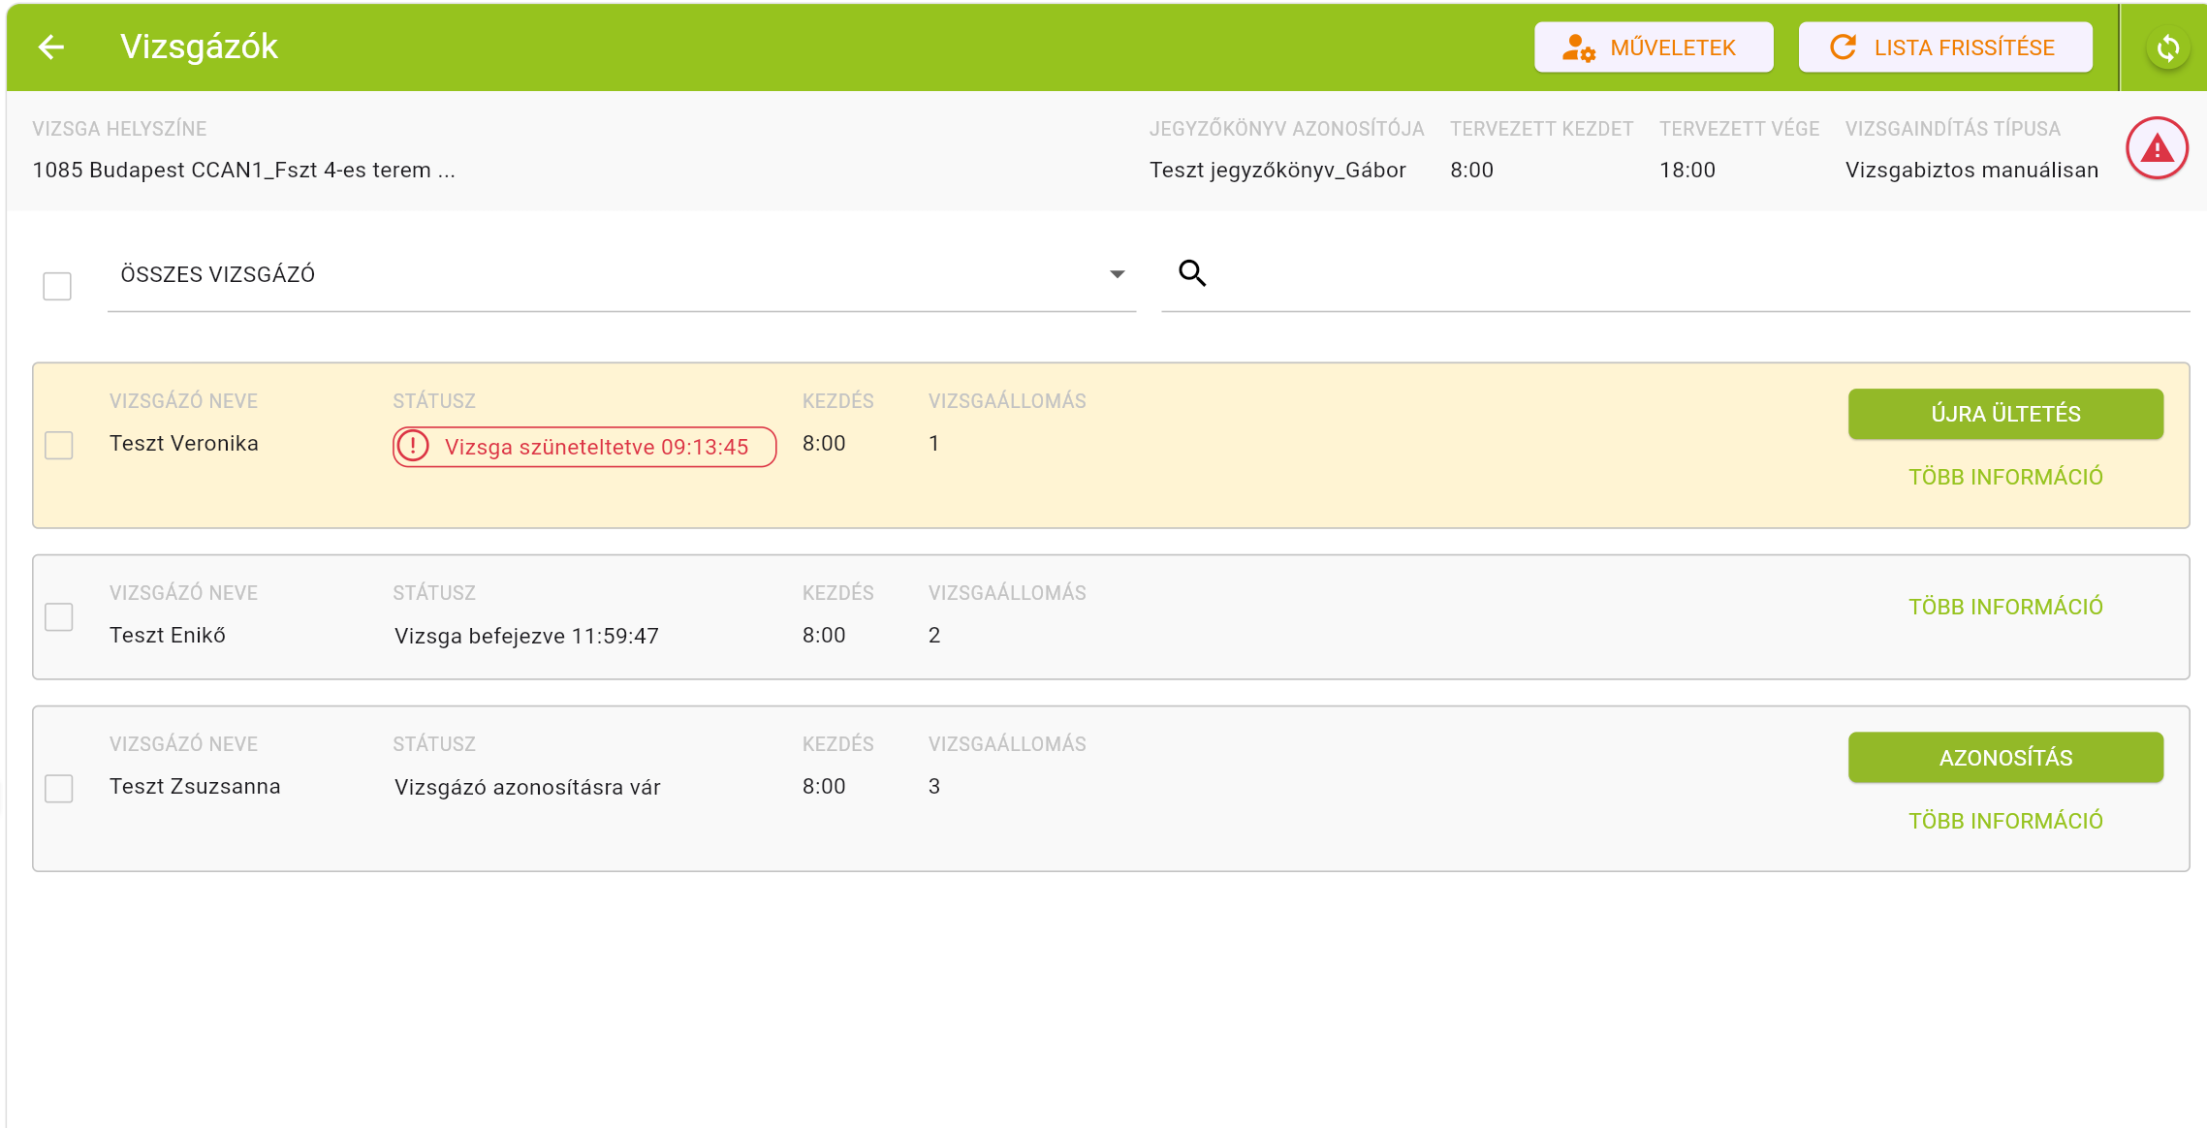


A megvalósítás képekben
Vizsgaszervezés
2026
2025
Vizsgabiztos
Vizsgázó kliens

Slide 6


Slide 7


Slide 8
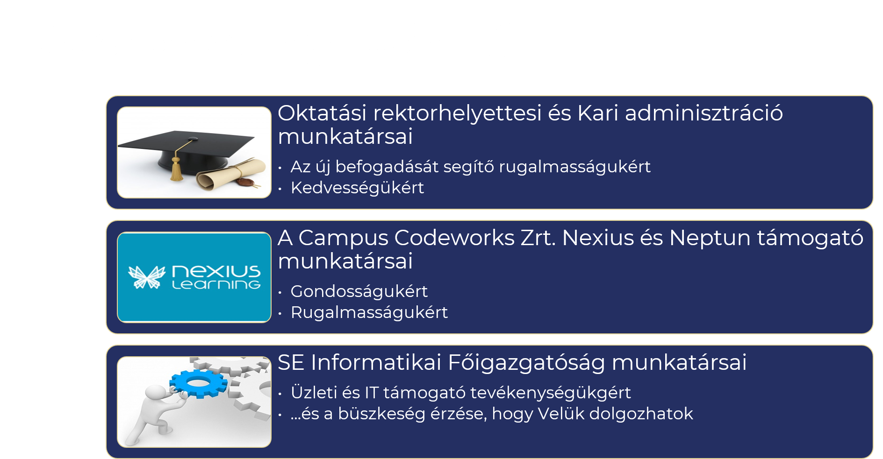

Slide 9
Köszönöm a figyelmet!
czinderi.gabor@semmelweis.hu

